Slide 1
Трудовой кодекс и меры ответственности за несчастные случаи
Измалкова Ольга

Slide 2
Термины охраны труда
Охрана труда - система сохранения жизни и здоровье работников в процессе трудовой деятельности, включающая в себя правовые, социально-экономические, организационно-технические, санитарно-гигиенические, лечебно-профилактические, реабилитационные и иные мероприятия;
Условия труда — совокупность факторов производственной среды и трудового процесса, оказывающих влияние на работоспособность и здоровье работника;
Работник — физическое лицо, вступившее в трудовые отношения с работодателем;
Работодатель - организация (юридическое лицо), представляемая ее руководителем (администрацией), либо физическое лицо, с которым работник состоит в трудовых отношениях;
Организация - предприятие, учреждение либо другое юридическое лицо независимо от форм собственности и подчиненности;

Slide 3
Цели и задачи трудового законодательства:
установление государственных гарантий трудовых прав и свобод граждан;
создание благоприятных условий труда:
защита прав и интересов работников и работодателей;
создание необходимых правовых условий для достижения оптимального согласования интересов сторон трудовых отношений.

Slide 4
Статья 221. Обеспечение работников средствами индивидуальной защиты
На работах с вредными и (или) опасными условиями труда, а также на работах, выполняемых в особых температурных условиях или связанных с загрязнением, работникам бесплатно выдаются прошедшие обязательную сертификацию или декларирование соответствия специальная одежда, специальная обувь и другие средства индивидуальной защиты, а также смывающие и (или) обезвреживающие средства в соответствии с типовыми нормами, которые устанавливаются в порядке, определяемом Правительством Российской Федерации

Slide 5
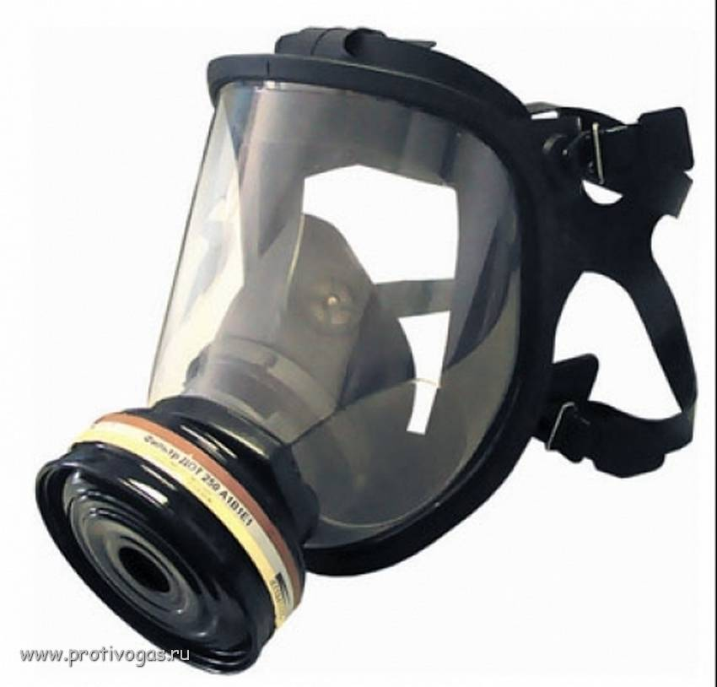

Slide 7
Статья 223. Санитарно-бытовое и лечебно-профилактическое обслуживание работников
работодателем по установленным нормам оборудуются санитарно-бытовые помещения, помещения для приема пищи, помещения для оказания медицинской помощи, комнаты для отдыха в рабочее время и психологической разгрузки; создаются санитарные посты с аптечками, укомплектованными набором лекарственных средств и препаратов для оказания первой медицинской помощи; устанавливаются аппараты (устройства) для обеспечения работников горячих цехов и участков газированной соленой водой и другое.

Slide 8
Статья 225. Обучение и профессиональная подготовка в области охраны труда
Работодатель обеспечивает обучение лиц, поступающих на работу с вредными и (или) опасными условиями труда, безопасным методам и приемам выполнения работ со стажировкой на рабочем месте и сдачей экзаменов и проведение их периодического обучения по охране труда и проверку знаний требований охраны труда в период работы.

Slide 9
Типовая инструкция и инструкция для работников должны содержать следующие разделы:
общие требования безопасности;
требования безопасности перед началом работы;
требования безопасности во время работы;
требования безопасности в аварийных ситуациях;
требования безопасности по окончании работы.
При необходимости в инструкции можно включать дополнительные разделы.

Slide 10
Расследованию и учету подлежат несчастные случаи, происшедшие с:
работниками и другими лицами, участвующими в производственной деятельности работодателя
работники и другие лица, проходящие профессиональное обучение или переобучение в соответствии с ученическим договором;
студенты и учащиеся образовательных учреждений всех типов, проходящие производственную практику;
лица, страдающие психическими расстройствами, участвующие в производительном труде на лечебно-производственных предприятиях в порядке трудовой терапии в соответствии с медицинскими рекомендациями;
лица, осужденные к лишению свободы и привлекаемые к труду;
лица, привлекаемые в установленном порядке к выполнению общественно-полезных работ;
члены производственных кооперативов и члены крестьянских (фермерских) хозяйств, принимающие личное трудовое участие в их деятельности.

Slide 11
Расследованию в установленном порядке как несчастные случаи подлежат события, в результате которых пострадавшими были получены:
телесные повреждения (травмы), в том числе нанесенные другим лицом; тепловой удар; ожог; обморожение; утопление; поражение электрическим током, молнией, излучением; укусы и другие телесные повреждения, нанесенные животными и насекомыми; повреждения вследствие взрывов, аварий, разрушения зданий, сооружений и конструкций, стихийных бедствий и других чрезвычайных обстоятельств, иные повреждения здоровья, обусловленные воздействием внешних факторов, повлекшие за собой необходимость перевода пострадавших на другую работу, временную или стойкую утрату ими трудоспособности либо смерть пострадавших

Slide 12
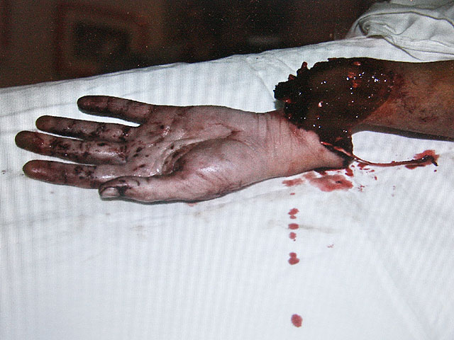
телесные повреждения (травмы)

Slide 13
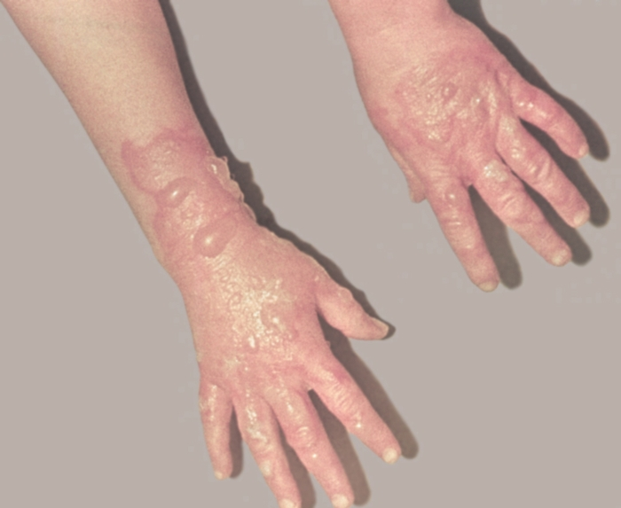
Ожоги

Slide 14
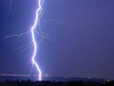
молния

Slide 15
Статья 228.При несчастном случае работодатель обязуется:
немедленно организовать первую помощь пострадавшему и при необходимости доставку его в медицинскую организацию;
принять неотложные меры по предотвращению развития аварийной или иной чрезвычайной ситуации и воздействия травмирующих факторов на других лиц;
сохранить до начала расследования несчастного случая обстановку, какой она была на момент происшествия, если это не угрожает жизни и здоровью других лиц и не ведет к катастрофе, аварии или возникновению иных чрезвычайных обстоятельств, а в случае невозможности ее сохранения - зафиксировать сложившуюся обстановку (составить схемы, провести фотографирование или видеосъемку, другие мероприятия);немедленно проинформировать о несчастном случае органы и организации, указанные в настоящем Кодексе, других федеральных законах и иных нормативных правовых актах Российской Федерации, а о тяжелом несчастном случае или несчастном случае со смертельным исходом - также родственников пострадавшего;
принять иные необходимые меры по организации и обеспечению надлежащего и своевременного расследования несчастного случая и оформлению материалов расследования в соответствии с настоящей главой.

Slide 16
Статья 230.1. Порядок регистрации и учета несчастных случаев на производстве
Каждый оформленный в установленном порядке несчастный случай на производстве регистрируется работодателем (его представителем), осуществляющим в соответствии с решением комиссии (в предусмотренных настоящим Кодексом случаях государственного инспектора труда, самостоятельно проводившего расследование несчастного случая на производстве) его учет, в журнале регистрации несчастных случаев на производстве по установленной форме

Slide 17
Глава 28. ДРУГИЕ ГАРАНТИИ И КОМПЕНСАЦИИ
Статья 184. Гарантии и компенсации при несчастном случае на производстве и профессиональном заболевании При повреждении здоровья или в случае смерти работника вследствие несчастного случая на производстве либо профессионального заболевания работнику (его семье) возмещаются его утраченный заработок (доход), а также связанные с повреждением здоровья дополнительные расходы на медицинскую, социальную и профессиональную реабилитацию либо соответствующие расходы в связи со смертью работника.Виды, объемы и условия предоставления работникам гарантий и компенсаций в указанных случаях определяются федеральными законами.

Slide 18
Ответственность за нарушение требований охраны труда
Лица, виновные в нарушении требований ОТ, невыполнении обязательств по ОТ, предусмотренных колдоговорами и соглашениями, трудовыми договорами (контрактами), или препятствующие деятельности представителей органов госнадзора и контроля за соблюдением требований ОТ, а также органов общественного контроля, несут дисциплинарную, административную, гражданско-правовую и уголовную ответственность в соответствии с законодательством РФ.

Slide 19
Различают следующие виды дисциплинарных взысканий:
Замечание;
Выговор;
Увольнение по соответствующим основаниям.
К административным взысканиям за нарушение требований ОТ относятся административный штраф и дисквалификация.
Уголовная ответственность за нарушение требований охраны труда предусматривает следующие виды наказаний:
штраф;
лишение права занимать определённые должности и заниматься определённой деятельностью;
исправительные работы;
лишение свободы на определённый срок.

Slide 20
Органы, осуществляющие управление охраной труда:
Министерство здравоохранения и социального развития
Федеральная служба по труду и занятости
Московский городской центр условий и охраны труда
ФГУ «ВНИИ охраны и экономики труда»
Ростехнадзор
Роспотребнадзор
Министерство здравоохранения и социального развития
Департаменты охраны труда
Государственная академия охраны труда
Общероссийский центр охраны труда

Slide 21
Литература:
Трудовой кодекс Российской Федерации 2009-2010
Википедия-свободная энциклопедия

